Slide 1
Биохимия жидкостей полости рта
Федеральное государственное бюджетное
образовательное учреждение
высшего образования
«Оренбургский государственный медицинский университет»
Министерства здравоохранения Российской Федерации
Кафедра химии

Slide 2
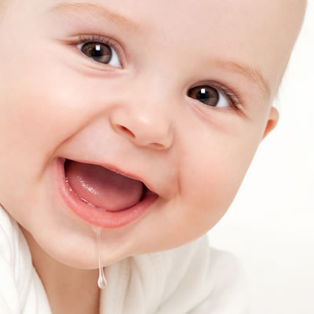
Слюна представляет собой комплекс жидкостей, продуцируемых множеством специализированных желез, открывающихся в полость рта.
Следует различать слюну и ротовую жидкость.
Слюна – это секрет, полученный непосредственно из протоков слюнных желез.
Продукты секреции слюнных и слизистых желез в
совокупности с клетками слущенного эпителия, лейкоцитами, микроорганизмами, остатками пищи, а также десневой жидкостью образуют ротовую жидкость.

Slide 3
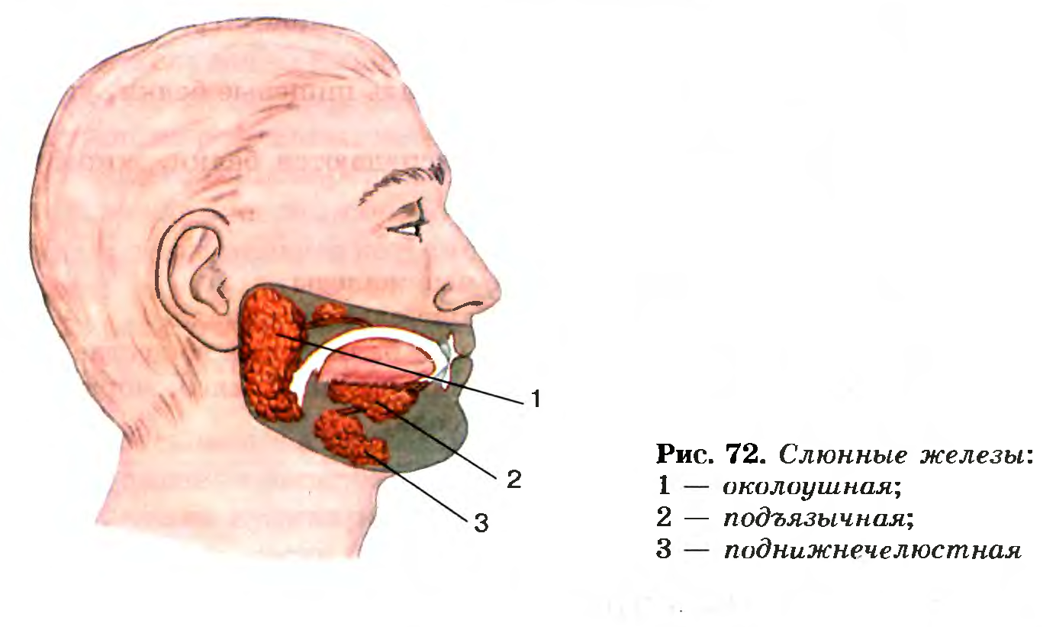
СЛЮННЫЕ ЖЕЛЕЗЫ
Различают три пары больших слюнных желез: околоушные, поднижнечелюстные и подъязычные и малые слюнные железы — щечные, губные, язычные, твердого и мягкого неба. Большие слюнные железы представляют собой дольчатые образования, легко пальпируемые со стороны полости рта.
Малые слюнные железы диаметром 1—5 мм располагаются группами. Наибольшее их коли-чество — в подслизистой основе губ, твердого и мягкого неба.

Slide 4
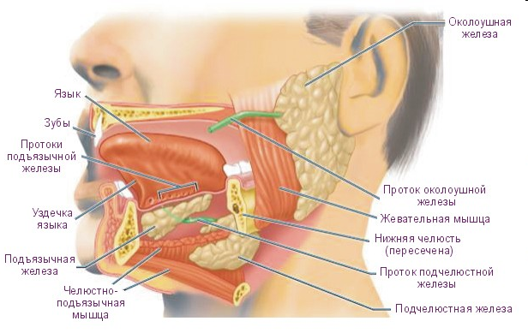

Slide 5
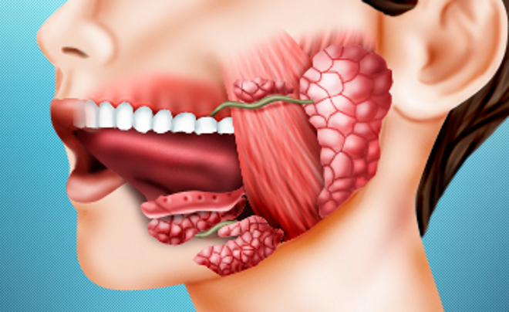
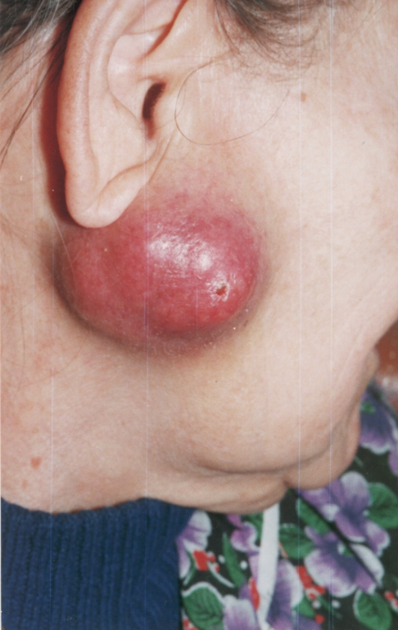
ОКОЛОУШНАЯ СЛЮННАЯ ЖЕЛЕЗА
Самые большие слюнные железы. Выводной проток каждой из них открывается в преддверии полости рта и имеет клапаны и терминальные сифоны, регулирующие выведение слюны. Они выделяют в полость рта серозный секрет. Его количество зависит от состояния организма, вида и запаха пищи, характера раздражения рецепторов полости рта. Клетки околоушной железы также выводят из организма различные лекарственные вещества, токсины и др. В настоящее время установлено, что
околоушные слюнные железы являются железами внутренней секреции (паротин влияет на минеральный и белковый обмен). Иннервация околоушных слюнных желез осуществляется за счет чувствительных, симпатических и парасимпатических нервов. Через околоушную слюнную железу проходит лицевой нерв.

Slide 6
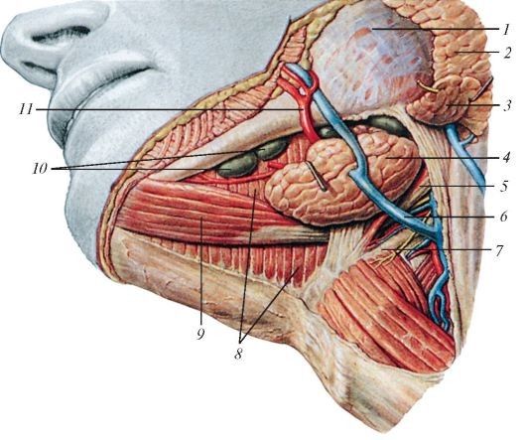
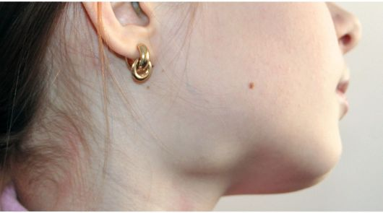
ПОДНИЖНЕЧЕЛЮСТНАЯ ЖЕЛЕЗА
Поднижнечелюстная слюнная железа (glandula
submandibularis) выделяет серозно-слизистый секрет. Выводной проток открывается на подъязычном сосочке. Кровоснабжение осуществляется за счет подбородочной и язычной артерий. Поднижнечелюстные слюнные железы иннервируются веточками поднижнечелюстного нервного узла.

Slide 7
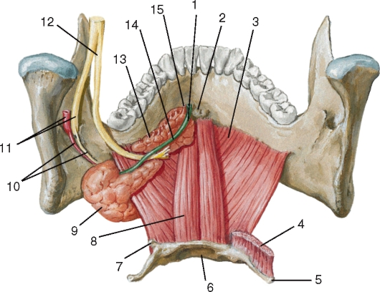
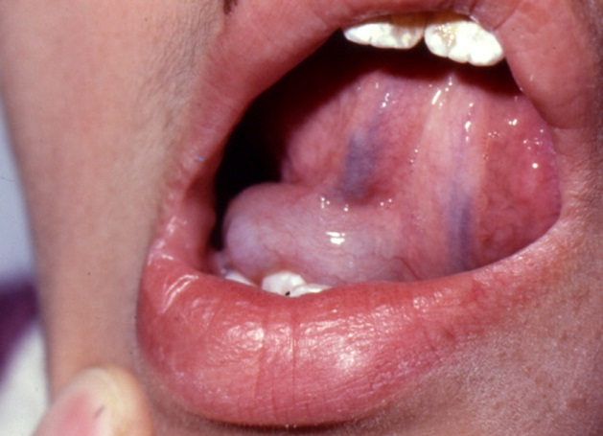
ПОДЪЯЗЫЧНАЯ ЖЕЛЕЗА
Является смешанной и выделяет серозно-слизистый секрет. Выводной проток открывается на подъязычном сосочке.
МАЛЫЕ СЛЮННЫЕ ЖЕЛЕЗЫ
щечные, губные, язычные, твердого и мягкого неба.
В сутки у взрослого человека выделяется 1500 - 2000 мл слюны. Однако скорость секреции меняется в зависимости от ряда факторов: возраста (после 55 - 60 лет слюноотделение замедляется), нервного возбуждения, пищевого раздражителя.
киста
подъязычной кости

Slide 8
ФОРМИРОВАНИЕ СЛЮННОГО СЕКРЕТА
I этап. Образование первичного секрета
В ацинарных клетках слюнных желез образуется изотоническая слюна (ее осмотическое давление совпадает с осмотическим давлением крови) с электролитным составом, близким к составу сыворотки крови. Белки переносятся из крови в первичную слюну экзоцитозом, транспорт других соединений осуществляется как простой диффузией, так и активным переносом, т.е. с участием специальных белков-переносчиков.

Slide 9
ФОРМИРОВАНИЕ СЛЮННОГО СЕКРЕТА
II этап. Образование проточной слюны
При перемещении первичной слюны через систему протоков, эпителиальные клетки протоков, реабсорбируют ионы Nа+, Сl– из, а секретируют НСО3–, К+, белки и ферменты. Обмен ионами обеспечивают ионные каналы образованные белками-аквапоринами. Источниками АТФ для этих процессов служит аэробный гликолиз и окисление жирных кислот. Конечная слюна является гипотоническим раствором, ее осмотическое давление составляет 1/6 от давления в первичной слюне.

Slide 10
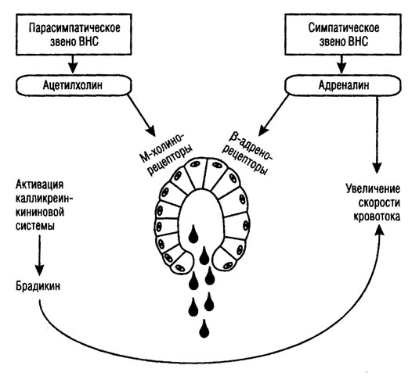
Механизмы стимуляции и регуляторы слюноотделения
Регуляция секреции слюны
протекает, как безусловно рефлекторно, так и условно рефлекторно. При приеме пищи происходит раздражение механо-, термо- и хеморецепторов слизистой оболочки. Сигнал от этих рецепторов поступает в ЦНС (центр слюноотделения локализован в продолговатом мозге). По афферентным волокнам от ЦНС возбуждение доходит до слюнных желёз и они секретируют слюну.
Слюноотделение регулируется парасимпатической и симпатической иннервацией

Slide 11
ПАРАСИМПАТИЧЕСКАЯ РЕГУЛЯЦИЯ
При раздражении парасимпатической нервной системы выделяется ацетилхолин (рис.1.3). Ацетилхолин в ацинарных клетках связывается с рецептором и через G–белки активирует фосфолипазу С (флС), которая катализирует реакцию образования 1,4,5-инозитолтрифосфата (ИФ3) и диацилглицерола (ДАГ) из фосфатидилинозитолфосфата (ФИФ). Под действием ИФ3 внутри клеток повышается концентрация Са2+, открываются ионные каналы, что способствует образованию секрета.

Slide 12
Симпатическая регуляция
При раздражении симпатической неровной системы выделяются адреналин и норадреналин. Они связываются с рецепторами и активируют аденилатциклазную сигнальную систему.
Активированная аденилатциклаза катализирует превращение АТФ в цАМФ, что сопровождается активацией протеинкиназы А. Она фосфорилирует специфические белки, стимулирующие формирование и высвобождение первичного секрета в слюнной проток.
Секреция слюны у человека регулируется также нейропептидами. Под действием нейропептида Р и вазоактивного кишечного полипептида в ацинарных клетках повышается концентрация Са2+, расширяются каналы, что способствует высвобождению секрета.

Slide 13
Слюна
Стимулированная
Полученная после воздействия раздражителей: кислоты, пищи, раствора NaCl
Нестимулированная
Вырабатывается при отсутствии внешней стимуляции

Slide 14
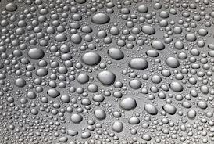
Слюна является одной из важнейших жидкостей организма
В полости рта находится биологическая жидкость, которая называется смешанной слюной или ротовой жидкостью (в дальнейшем слюна).
Слюна имеет органическую и неорганическую составляющую.
Неорганическая составляющая слюны представлена макро и микроэлементами, которые могут находится в составе различных соединение или в ионизированной форме. Например: кальций, фосфаты, хлориды, сульфаты и т.д.

Slide 15
ФУНКЦИИ СЛЮНЫ
Минерализующая (минерализация зубов и обеспечение оптимального состояния для функционирования зубов)
Пищеварительная функция
Защитная функция (ферменты, белки, Ig)
Восприятие вкуса
Поддержание гомеостаза в полости рта (буферные системы слюны)
Выделительная функция (обмен веществами между кровью и слюной)
Регуляторная функция (содержит много биологически активных веществ)
Принимает участие в очищении полости рта от остатков пищи, налета и бактерий.

Slide 16
1. Защитные функции
Смазка | Муцины, богатые пролином гликопротсины вода
Противомикробная функция | Белки слюны: лизоцим, лактопероксидаза, муцины, лактоферрин, цистатины, гистатины, секреторный иммуноглобулин А; богатые пролином гликоиротеины
Целостность слизистой | Муцины, электролиты, вода
Промывание/ очистка | Вода
Буферная функция | Бикарбонаты, ионы фосфата
Реминерализация | Кальций, фосфат, статхерин, анионные богатые пролином белки
2. Пищевая и речевая функции
Обработка пищи | Вода, муцины
Переваривание | Амилазы, липаза, рибонуклеаза, иротеазы, вода, муцины
Вкус | Вода, густин
Речь | Вода, муцины

Slide 17
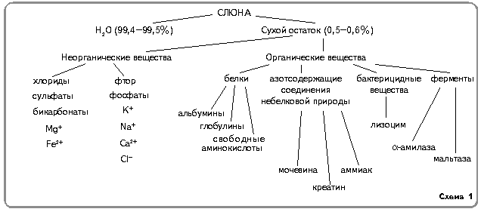
ХИМИЧЕСКИЙ СОСТАВ СЛЮНЫ

Slide 18
НЕОРГАНИЧЕСКИЕ КОМПОНЕНТЫ СЛЮНЫ
Слюна - это бесцветная жидкость с плотностью 1,001-1,017 г/мл, обладающая высокой вязкостью.
Основным компонентом слюны является вода (99,5%), а остальное - растворенные в ней минеральные и органические вещества.
Минеральные вещества в большинстве случаев находятся в ионизированной форме, но могут быть и в связанной форме, например, с белками.

Slide 19
Неорганические вещества слюны в ммоль/л (по Т.П. Вавиловой)
Вещество | Слюна | Плазма крови
Na + | 6,6 - 24 | 130 - 150
K+ | 12,8 – 25,6 | 3,6 - 5,0
Cl - | 11 - 20 | 97 - 108
Ca2+ общ | 0,75 – 3,0 | 2,1 – 2,8
Фн | 2,2 – 6,5 | 1,0 – 1,6
Ф общ | 3,0 – 7,0 | 3,0 – 5,0
НСО3- | 20 - 60 | 25
SCN- | 0,5 – 1,2 | 0,1 – 0,2
Сu2+ | 0,3 | 0,1
I- | 0,1 | 0,01
F- | 0,001 – 0,15 | 0,15

Slide 20
КАЛЬЦИЙ И ФОСФАТЫ
Содержание ионов кальция в слюне находится в пределах 0,75 – 3,0 ммоль/л (как и в плазме). Кальций может находиться в ионизированной (Са2+) или связанной с белками формах.
Фосфаты содержатся в слюне в форме свободных ионов гидро- и дигидрофосфата, на долю которых приходится 70 – 95% общего фосфата. Содержание фосфатов в слюне выше, чем в крови.

Slide 21
МИЦЕЛЛЯРНОЕ СТРОЕНИЕ
СЛЮНЫ – ЛЕЖИТ В ОСНОВЕ МИНЕРАЛИЗУЮЩЕЙ ФУНКЦИИ СЛЮНЫ.
Слюна перенасыщена ионами кальция и фосфата, однако это не приводит к отложению этих минералов на поверхности зуба. Этому препятствует мицеллярное строение слюны.
Мицеллы - коллоидные образования (структурные единицы слюны), которые поддерживают соли кальция в псевдорастворенном состоянии.

Slide 22
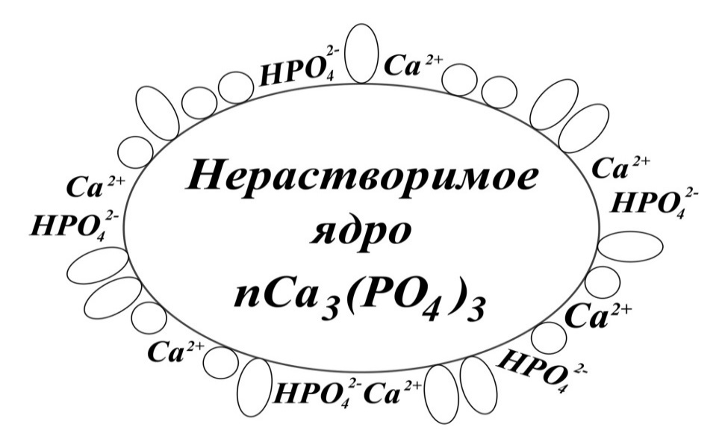
СТРОЕНИЕ МИЦЕЛЛЫ
Ядром мицелл является нерастворимый фосфат кальция Са3(РО4)2, вокруг которого располагаются заряженные ионы кальция, гидро- и дигидрофосфаты кальция, а также молекулы белков, основными из которых являются муцины и стазерины (на рисунке они изображены кругами и овалами).

Slide 23

ФУНКЦИИ НЕКОТОРЫХ ИОНОВ СЛЮНЫ
Ионы Na + и K+ вместе с с другими ионами определяют осмотическое давление, буферную емкость и устойчивость мицелл слюны.
Бикарбонаты являются компонентами буферной системы слюны.
Ионы фтора попадают в слюну из десневой бороздки, фтор ускоряет процессы реминерализации, обладает ингибирующим действием на рост бактерий.

Slide 24
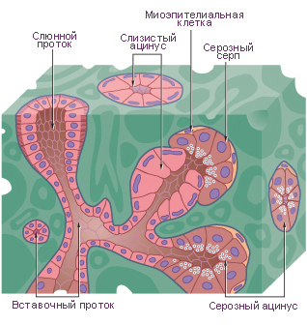
ОРГАНИЧЕСКИЕ КОМПОНЕНТЫ СЛЮНЫ
Органические компоненты в слюне оставляют 0,8-6,0 г/л, что в 10-15 раз меньше, чем в крови.
Попадают в смешанную слюну из разных источников:
- слюнных желез (на рис.);
- клеток слизистой оболочки полости рта;
- десневой бороздки (лейкоциты);
- крови;
- клеток микроорганизмов.
Их количество зависит от
состояния ротовой полости
и всего организма в целом.

Slide 25
Некоторые белковые и небелковые вещества, входящие в состав слюны
НАЗВАНИЕ | КОНЦЕНТРАЦИЯ
Общий белок | 1,5 – 3,0 г/л
Муцин | 2,5 –2,7 г/л
Лизоцим | 0,18 г/ л
Мочевая кислота | 0,03 –0,17 моль/л
Мочевина | 1,4 –3,0 моль/л
Аммиак | 2,6 моль/л
Холестерин | 0,08 – 0,39 ммоль/л
Глюкоза | 0,62 –1,56 ммоль/л
Лактат | 20 – 40 мг/л

Slide 26
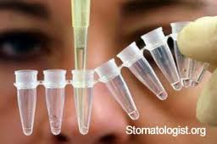
Органический состав слюны
Слюна содержит:
- белки, углеводы, липиды, небелковые азотистые соединения (мочевину, мочевую кислоту) витамины, гормоны, органические и нуклеиновые кислоты и др.
Органические вещества слюны можно условно разделить на 2 группы: белковой и небелковой природы.

Slide 27

По данным электрофореза в слюне содержится до 500 различных белков, из них 120-150 называются секреторными.
Большинство белков слюны являются гликопротеинами, что обеспечивает вязкость слюне.

Slide 28
Белки слюны представлены полиморфными группами:
белки, богатые пролином
белки, богатые тирозином (стазерины)
цистатины
ферменты слюны
муцины
белки, богатые гистидином (гистатины)
иммуноглобулины (антитела)
Некоторые белки существуют в единичной форме: фактор роста эпителия, фактор роста нервов, лактоферрин и др.

Slide 29
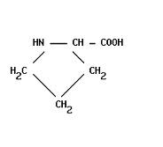
1. Белки, богатые пролином (ББП)
Выделяются, в основном, с секретом околоушных слюнных желез. Выполняют минерализующую и защитную функции.
ББП составляют 70% всех белков секрета и подразделяются на 3 группы:
Кислые
Основные
Гликозилированные
В этих белках пролина, глицина и глутамина от 70% до 90% от всех аминокислотных остатков.

Slide 30
Кислые ББП
- первыми осаждаются на эмаль и начинают формировать пелликулу зуба (т.к. связываться Са++ отрицательными концами);
- регулируют поступление ионов кальция и фосфатов в эмаль (препятствуют деминерализации)
- связывают микроорганизмы полости рта и ускоряют образование зубного налета
Гликозилирован-ные ББП
- выступают в роли смазки, покрывая слизистые оболочки полости рта;
ускоряют образование пелликулы зуба и зубного налета, осаждаются на эмали зуба после кислых ББП
- способствуют образованию комка пищи
Основные ББП
- обладают антибактериальной активностью (взаимодействуют с мембраной стрептококков, нарушают ее проницаемость и вызывают их гибель)
- защищают оболочку полости рта от таннинов пищи (Таннины связывают (дубят) белки и полисахариды полости рта и мешают выполнению их функций

Slide 31
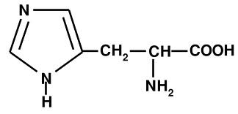
2. Гистатины - белки богатые гистидином (ББГ)
Содержание гистидина достигает 25%, много аргинина и лизина и практически отсутствует пролин
ББГ невелики по молекулярной массе и в растворе не имеют постоянной конформации
Прочно связываясь с гидроксиапатитами эмали, участвуют в формировании пелликулы зуба и гомеостазе эмали
Участвуют в защите полости рта, проявляя противогрибковое, антивирусное и антимикробное действие
Возможно, отсутствие определенной структуры у ББГ и ББП облегчает образование с различными таннинами и белками как растворимых, так и нерастворимых комплексов.

Slide 32
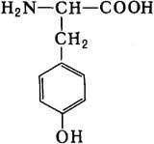
3. Белки, богатые тирозином
- стазерины (статерины)
Это гликофосфопротеины с высоким содержанием тирозина. На N-концах молекул находятся фосфорилированные остатки серина, которые связывают кальций;
Кальций связывающие белки, препятствуют чрезмерно быстрому осаждению ионов фосфора и кальция на поверхности эмали зуба;
Участвуют в образовании пелликулы зуба и угнетают рост бактерий (как и гистатины).
Совместно с гистатинами они ингибируют рост как аэробных, так и анаэробных бактерий.

Slide 33
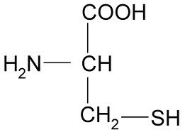

4. Цистатины - кислые низкомолекулярные белки полости рта
Есть данные, что цистатины выполняют антимикробную и антивирусную функцию, через ингибирование активности ферментов – цистеиновых протеиназ, гидролизирующих белки полости рта.
Специфически связываясь в активном центре ферментов с остатками цистеина, тормозят активность цистеиновых протеиназ.
К ним относятся - катепсины
B, H, L.

Slide 34
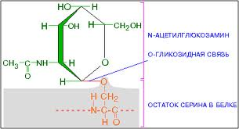
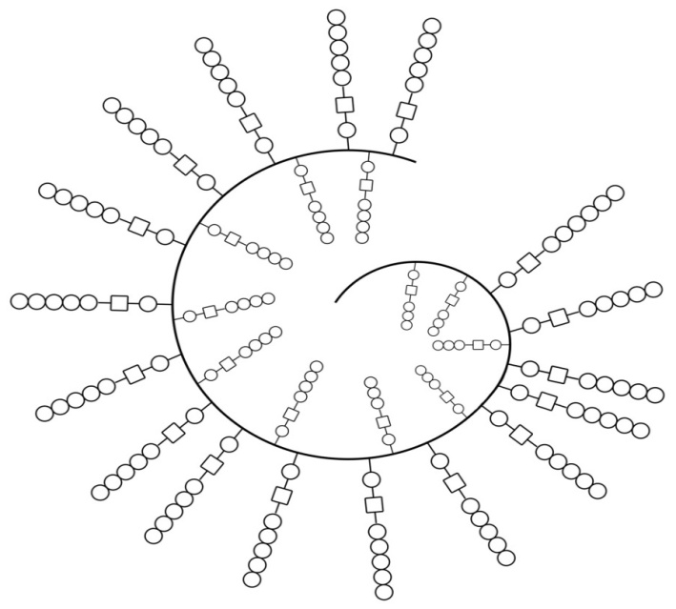
5. Муцины слюны
Муцины – это гликопротеины, в которых много остатков пролина (до 50%), серина, треонина и углеводных цепей полисахаридов (50-70%).
Короткие полисахаридные цепи крепятся к серину и треонину О-гликозидными связами.
Аминокислотные остатки пролина вызывают изгибы полипептидной цепи.
В слюне присутствует муцин-1 (Mr 250 кДа) и муцин-2 (Mr 100 кДа).
Особенности строения молекулы
муцина:
Молекула муцинов похожа на гребенку и состоят из белковой части (сплошная линия) и коротких полисахаридных цепочек, состоящих из фукозы, галактозы, N- ацетилглюкозаминов и других сахаров.

Slide 35
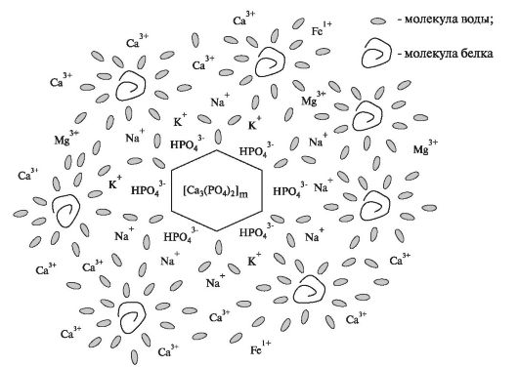
Функции муцинов
Основные белки, обеспечивающие вязкость слюны, участвуют в образовании мицелл слюны (структурной единицы слюны), благодаря способности связывать воду.
Молекулы муцинов вместе с ББП образуют пелликулу зуба, которая защищает клетки ротовой полости от бактериальных, вирусных, химических и др. воздействий.
Они выполняют роль смазки не только в полости рта, но и в кишечнике, бронхах, семенной жидкости, влагалище.

Slide 36
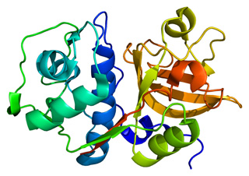
6. Ферменты слюны
В смешанной слюне проявляют активность более 100 ферментов.
В основном ферменты синтезируются слюнными железами, часть попадает в слюну из разрушенных клеток эпителия, бактериальных клеток, лейкоцитов или из крови.
В слюне присутствуют:
гликозидазы
фосфатазы
протеазы (катепсины A, B, H и L)
ДНКазы и РНКазы
ферменты – антиоксиданты и др.

Slide 37
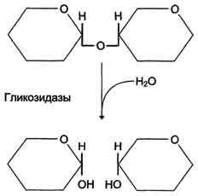
Гликозидазы слюны
К ним относятся:
Пищеварительные ферменты слюны – сахараза, липаза, a – амилаза и др.
Антибактериальный фермент - лизоцим
Бактериальные ферменты: β - глюкуронидаза, нейраминидаза, гиалуронидаза.
Закисление слюны способствует активации бактериальных ферментов, что ведет к разрушению ткани зуба.
Например: расщеплению муцинов β – глюкуронидазой приводит к развитию гингивита и кариеса.
a - амилаза слюны
Участвует в формировании пищевого комка.
В крахмале и гликогене пищи гидролизует α 1- 4 гликозидные связи.
Может разрушать полисахариды, входящие в состав мембраны гонококков, проявляя антимикробное действие.
В пищевой промышленности зарегистрирована в качестве пищевой добавки E1100 как улучшитель муки и хлеба.

Slide 38
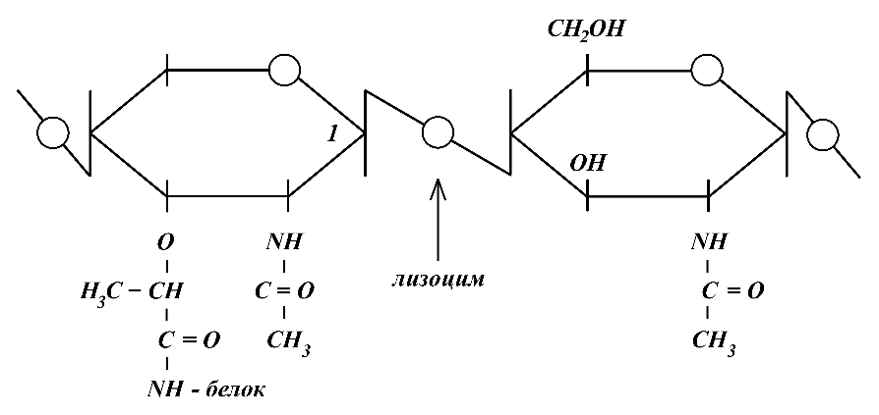
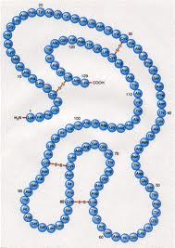
Лизоцим - антимикробный фермент
Лизоцимы – гликопротеины, молекулярная масса составляет 15 – 17 кДа, содержат до 50% углеводных компонентов.
Лизоцим катализируют реакцию гидролиза
1-4-гликозидных связей в полисахаридах бактериальных стенок.

Slide 39
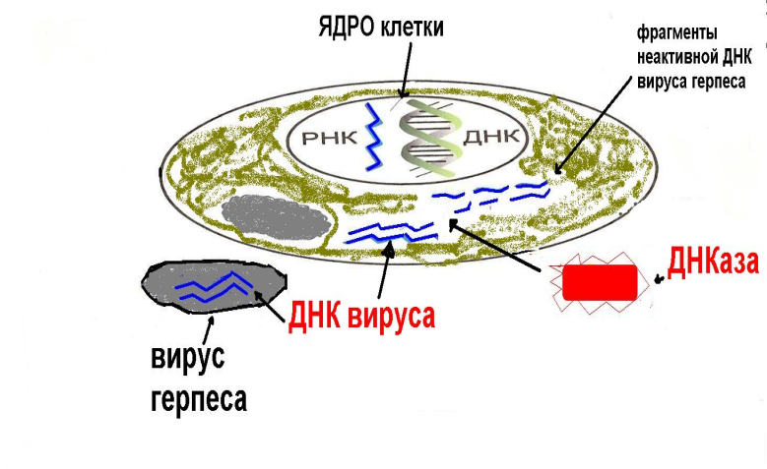
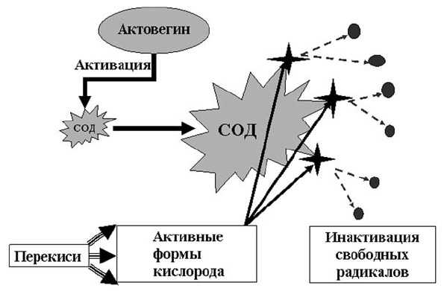
ДНКазы и РНКазы
ДНКазы и РНКазы разрушают нуклеи-новые кислоты бакте-рий и вирусов, т.с. проявляют противо-вирусное и анти-микробное действие.
Ферменты-антиоксиданты
К ним относят ферменты, которые снижают концентрацию свободных радикалов.
супероксиддисмутаза (СОД)
каталаза
глутатионпероксидаза и др.
Большое количество активных форм кислорода (АФК) оказывает губи-тельное действие на компоненты мембран клеток тканей полости рта.

Slide 40
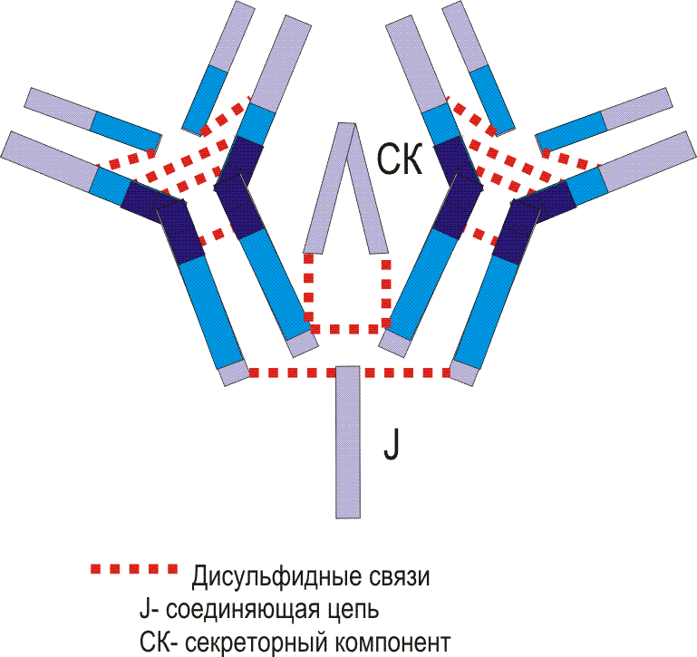
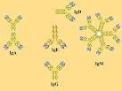
7. Иммуноглобулины слюны - факторы специфической защиты
В слюне присутствуют все 5 классов иммуноглобулинов, а также секреторный – IgAs, продуцируемый слюнными железами.
Секреторный IgAs подавляет прикрепление бактерий на поверхности слизистой оболочки полости рта.
Он обладает выраженным бактерицидным, антивирусным и антитоксическим действием.
Строение IgAs
Находится в соединении с S-гликопротеином (секреторным компонентом), который предохраняет его от разрушения ферментами.

Slide 41
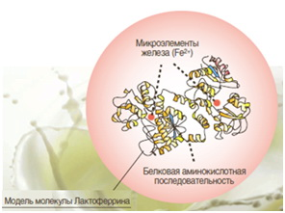
Лактоферрин - гликопротеин слюны
Связывает ионы железа, необходимые для развития бактерий, тем самым осуществляет антимикробное действие.
Способен напрямую взаимодействовать с липополисахаридами мембраны Escherihia coli и вызывать их гибель.
Лактоферрин играет большую роль в поддержании иммунитета полости рта новорожденных.

Slide 42
Функции белков полости рта

Slide 43
На рН ротовой жидкости оказывают влияние
БУФЕРНАЯ ФУНКЦИЯ СЛЮНЫ
суточные биоритмы (утром рН сравнительно ниже, чем в середине дня, и имеет тенденцию к повышению вечером; ночью ниже, чем днем). Суточные ритмы связаны с функцией слюнных желез; деятельностью микрофлоры и самоочищением полости рта; содержанием в слюне минеральных компонентов;
характер питания (повышение рН при высокобелковой диете, снижение – при углеводистой);
возраст (снижение рН с увеличением возраста);
беременность (снижение рН);
стоматологические заболевания (кариес зубов, пародонтит, гингивостоматит, афтозный стоматит, атрофия нитевидных сосочков языка, складчатый язык). При различных видах патологии полости рта может наблюдаться изменение рН ротовой жидкости как в кислую, так и в щелочную сторону;
соматические заболевания (снижение рН при заболеваниях ЖКТ: язвенной болезни желудка и 12-перстной кишки, хроническом гепатите, пакреатите, гастрите; гельминтозах; ревматизме; вирусном гепатите);
состояние вегетативной нервной системы (рН слюны снижается при парентеральном введении препаратов, возбуждающих вегетативную нервную систему, а при введении атропина – незначительно повышается);
работа на химических производствах (чаще наблюдается снижение рН, реже – сдвиг рН в щелочную сторону).

Slide 44
Другими факторами, повышающими рН ротовой жидкости, являются:
мочевина слюны (многие микроорганизмы полости рта превращают ее в аммиак;
сиалин – основной пептид, содержащий аргинин;
амины – продукты декарбоксилирования аминокислот.
Пищевые продукты, повышающие рН ротовой жидкости: орехи, сыр (особенно сорта «Чеддер»), ментол.
Главными факторами, приводящими к изменению рН, являются пищевые продукты и ацидогенная микрофлора полости рта.
К наибольшей дестабилизации рН ведет метаболическое расщепление микрофлорой углеводсодержащих продуктов – т.н. «метаболический взрыв». Пик этого взрыва приходится на места скопления микроорганизмов – зубной и язычный налет. Поэтому изменение рН ротовой жидкости – конечный результат при приеме пищи. Основной источник кислот в слюне – это ацидогенная микрофлора полости рта. После полоскания рта раствором сахарозы содержание лактата в слюне увеличивается в 4-5 раз.

Slide 45
Буферная емкость
рН смешанной слюны варьируется в пределах 6,8-7,5
Постоянство рН обеспечивается буферными системами слюны.
Уплотнение или утолщение зубного налета лишает слюну возможности проявлять свое защитное действие.
В зависимости от характера пищи и природы микроорганизмов в зубном налете могут реализоваться две противоположные ситуации: формируется кислая среда, в которой происходит деминерализация эмали и развитие кариеса; формируется щелочная среда (в ней аккумулируются высокие концентрации кальция и фосфатов и создаются условия для выпадения в осадок солей кальция и образования зубного камня.
Буферная емкость слюны — это способность нейтрализовать кислоты и основания (щелочи), за счет взаимодействия гидрокарбонатной, фосфатной и белковой систем. Установлено, что прием в течение длительного времени углеводистой пищи снижает, а прием высокобелковой — повышает буферную емкость слюны. Высокая буферная емкость слюны относится к числу факторов, повышающих резистентность зубов к кариесу.

Slide 46
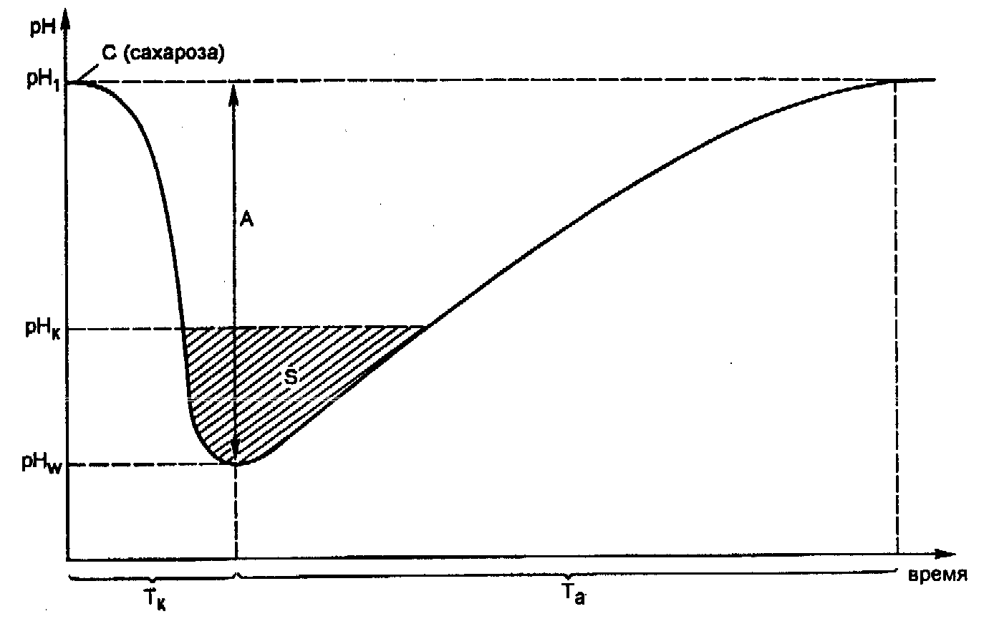
Изменение рН зубного налета или смешанной слюны в результате микробного гликолиза сахаров получило название кривой Стефана(по имени Р.Стефана, впервые в 1940 г. наблюдавшего быстрое снижение рН зубного налета и последующее медленное его восстановление после аппликации на зубные ряды растворов глюкозы и сахарозы).
где:
рН₁– начальное значение рН;
А – амплитуда кривой;
Т_{к} – длительность катакроты;
Т_{а}– длительность анакроты;
рН_{к}– критическое значение рН;
S– интенсивность критического значения рН;
рН_{w}– минимальное значение рН.

Slide 47
Амплитуда кривой является наиболее информативным показателем, поскольку характеризует кислотопродуцирующую активность микрофлоры полости рта и эффективность механизмов регуляции кислотно-основного равновесия. Чем больше амплитуда кривой, тем больше вырабатывается в ответ на стимуляцию углеводом микрофлоры органических кислот (преимущественно, лактата) и тем меньше возможностей у систем регуляции рН ликвидировать ацидоз.
Интенсивность критического значения рНхарактеризует выраженность запредельных изменений кислотно-основного равновесия, которые могут привести к развитию патологии (деминерализации твердых тканей зубов). Существуют данные о том, что суточная интенсивность критического значения рН в зубном налете в несколько раз больше у кариесвосприимчивых лиц, чем у кариесрезистентных.
Приведенная форма кривой Стефана является типичной для большинства пациентов. Однако В.А.Румянцев (1989) после стимуляции микрофлоры полости рта раствором сахарозы в течение 20 сек. наблюдал изменение кривой рН ротовой жидкости в щелочную сторону у 12,2% обследованных (реверсивная кривая Стефана).

Slide 48
Факторы, влияющие на форму кривой Стефана
вид, концентрация и экспозиция углевода (наиболее выраженными ацидогенными свойствами обладает сахароза; пищевые продукты: сахар, шоколад, сладкие сдобы, кексы, хлеб, шоколадные конфеты, пирожные, карамель, мороженое. Низкой ацидогенной активностью по сравнению с сахарами обладают коровье и человеческое молоко;
свойства слюны: скорость слюноотделения, буферная емкость, вязкость;
гигиеническое состояние полости рта (количество и возраст зубного налета);
интенсивность кариеса зубов;
наличие ретенционных пунктов зубных рядов.

Slide 49
ЗАЩИТНЫЕ МЕХАНИЗМЫ ПОЛОСТИ РТА
Защитная функция слюны осуществляется благодаря наличию в ее составе:
- защитных белков (муцинов, ББП, гистатинов, и др.)
- лейкоцитов (источник лизосомальных ферментов)
- иммуноглобулинов (особенно важен секреторный – IgAs)
- ферментов (лизоцима, a-амилаза и др.)
Защитные механизмы полости рта
Неспецифическая резистентность
Химический механизм
Физиологичес-кий механизм
Специфическая защита
Иммунная защита (иммуноглобулины)
Механический механизм

Slide 50
НЕСПЕЦИФИЧЕСКИЕ ФАКТОРЫ ЗАЩИТЫ
Механическая защита осуществляет барьерную функцию неповрежденной слизистой оболочки путем смывания микроорганизмов слюной, очищения слизистой оболочки в процессе еды, адгезии на клетках слущенного эпителия. Слюна также действует бактерицидно, благодаря наличию в ней биологически активных веществ.
Химические и физиологические механизмы защиты.
Лизоцим (фермент ацетилмурамидаза) — муколитический фермент. Он обнаружен во всех секреторных жидкостях, но в наибольшем количестве в слезной жидкости, слюне, мокроте. Он лизирует оболочку некоторых микроорганизмов, в первую очередь грамположительных, стимулирует фагоцитарную активность лейкоцитов, участвует в регенерации биологических тканей.
Защитная роль ферментов слюны проявляется в нарушении способности микроорганизмов фиксироваться на поверхности слизистой оболочки рта или поверхности зуба. Наибольшей активностью обладают ферменты, расщепляющие белки, нуклеиновые кислоты и углеводы (протеазы и гликолитические).
Бета-лизины — бактерицидные факторы, проявляющие наибольшую активность в отношении анаэробных и спорообразующих аэробных микроорганизмов.

Slide 51
СПЕЦИФИЧЕСКИЕ ФАКТОРЫ ЗАЩИТЫ
Специфическим иммунитетом называется способность оорганизма избирательно реагировать на попавшие в него антигены.
Главным фактором специфической антимикробной защиты являются иммунные гамма-глобулины (иммуноглобулины, антитела).
Иммуноглобулины - защитные белки сыворотки крови или секретов, обладающие функцией антител и относящиеся к глобулиновой фракции. В полости рта наиболее широко представлены IgA, IgG, IgM. Соотношение иммуноглобулинов в полости рта иное, чем в сыворотке крови и экссудатах. Если в сыворотке крови в основном представлены IgG, a IgM содержатся в небольшом количестве, то в слюне уровень IgA может быть в 100 раз выше, чем концентрация IgG.
Основная роль в специфической защите в слюне принадлежит иммуноглобулинам класса А. IgA представлены в организме двумя разновидностями: сывороточным и секреторным.
Сывороточный IgA по своему строению мало отличается от IgG и состоит из двух пар полипептидных цепей, соединенных дисульфидными связями.
Секреторный IgA устойчив к действию различных протеолитических ферментов.

Slide 52
Биологически активные вещества (БАВ) слюны
БАВ слюны обладают эндокринной функцией и участвуют в регуляции гомеостаза полости рта и многих органов и тканей организма.
Фактор роста эпителия (ФРЭ) - усиливает резорбцию (разрушение) костной ткани и деление одонтобластов.
Фактор роста нервов (ФРН) - оказывает мощное противовоспалительное действие.
Паротин - способствует минерализации.
Ренин – обладает сосудосуживающим действием.

Slide 53
Десневая жидкость
Десневая жидкость - биологическая жидкость полости рта, которая омывает десневую бороздку.
Включает в себя спущенные эпителиальные клетки, лейкоциты (основной источник поступления в слюну), микроорганизмы, электролиты, белковые компоненты и ферменты.
Имеется тесная взаимосвязь между степенью нарастания воспалительных изменений в пародонте и уровнем активности гидролитических ферментов лейкоцитов.

Slide 54
Наиболее характерные ферменты
лейкоцитов десневой жидкости, оказывающие защитное действие на ткани пародонта
Кислая фосфатаза (маркер лизосом);
Щелочная фосфатаза;
Различные гликозидазы;
Протеиназы (катепсины, эластаза, коллагеназа);
Лизоцим;
Фосфолипазы;
Миелопероксидаза и др.
Функции лизосомальных ферментов лейкоцитов
Освобождаясь из лизосом ферменты повышают проницаемость капилляров и облегчают дальнейший выход лейкоцитов.
Атакуют бактерии, разрушают клетку в целом (фосфолипазы, лизоцим).
Щелочная фосфатаза необходима для выполнения фагоцитарной функции лейкоцитов.

Slide 55
Миелопероксидаза лейкоцитов участвует в реакции образования гипохлорита (оказывает бактерицидное действие)
Миелопероксидаза лейкоцитов катализирует реакцию:
H2O2 + Cl− → H2O + OCl−
Образующийся в реакции гипохлорит OCl- обладает в десятки раз более сильным бактерицидным действием, чем пероксид водорода.

Slide 56

Спасибо за внимание!
Спасибо за внимание

